Slide 1
Технологии Java
Android: Intents & Альтернативные ресурсы
Кузнецов
Андрей Николаевич
Санкт-Петербургский Государственный
Политехнический Университет

Slide 2
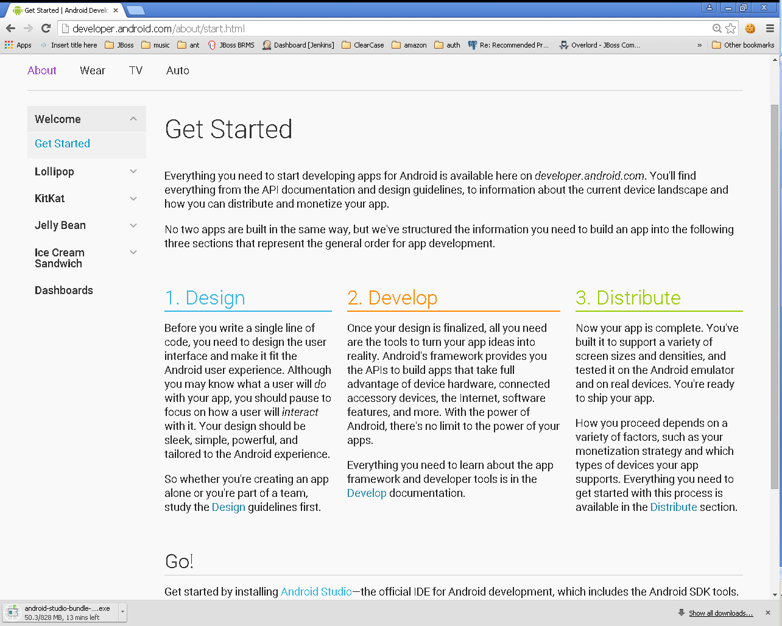

Slide 3
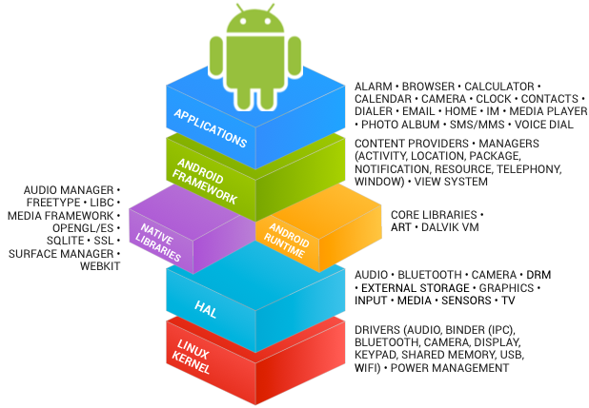
В предыдущих лекциях...
See https://source.android.com/source/index.html

Slide 4
В предыдущих лекциях...
Android Studio
Android SDK
http://developer.android.com/sdk/index.html
Eclipse IDE for Mobile Developers
http://eclipse.org/mobile/
ADT Plugin для Eclipse
https://dl-ssl.google.com/android/eclipse/
Java SE Development Kit 7
http://www.oracle.com/technetwork/java/javase/downloads/jdk7-downloads-1880260.html

Slide 5
В предыдущих лекциях...
Activities
Services
Content Providers
Broadcast Receivers
Intents
As a developer we need only to call and extend these already defined classes to use in our application.

Slide 6
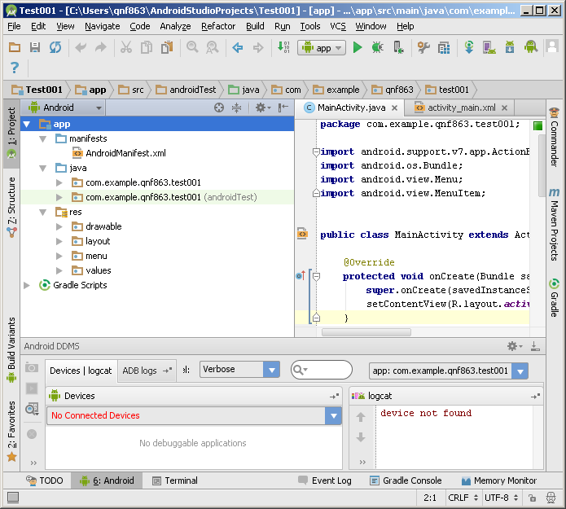
В предыдущих лекциях...

Slide 7
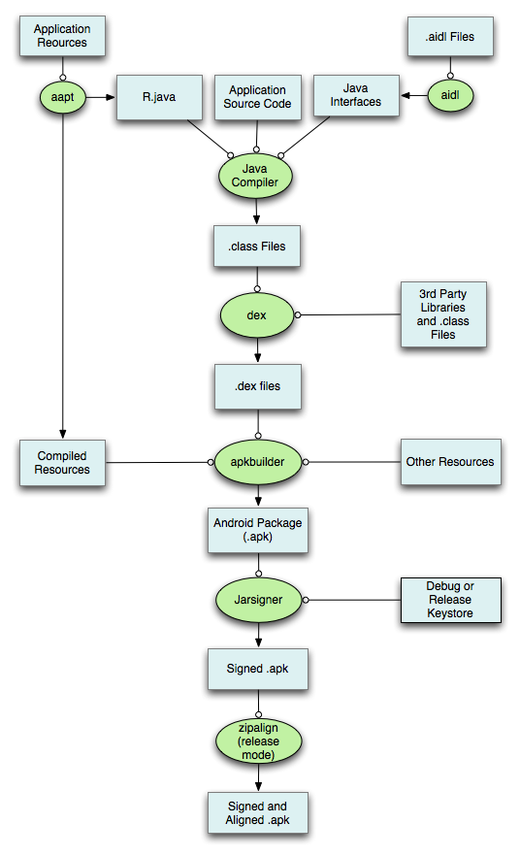

Slide 8
В предыдущих лекциях...
./animator/*
./anim/*
./xml/*
./drawable/*
Bitmap files (png, 9.png, jpg, gif)
State lists
Shapes
Other drawables

Slide 9
В предыдущих лекциях...
./layout/*
./menu/*
./raw/*
./values/*
arrays.xml
colors.xml
dimens.xml
strings.xml
styles.xml

Slide 10
В предыдущих лекциях...
<resources_name>-<config_qualifier>
resources_name := anim, drawable, layout, menu, raw, value, xml
config_qualifier := qualifier1[-qualifier2[…]]
Примеры:
drawable-ldpi
drawable-en-notouch-12key
values-land-mdpi-v11

Slide 11
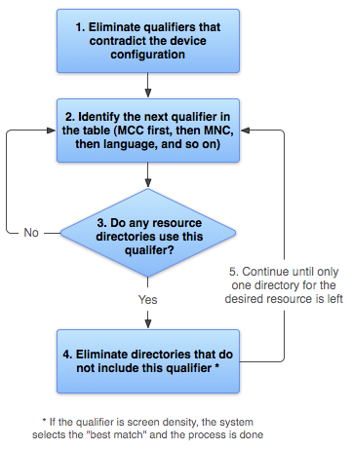
http://developer.android.com/guide/topics/resources/providing-resources.html

Slide 12
В предыдущих лекциях...
<?xml version="1.0" encoding="utf-8"?> <manifest> <uses-permission /> <permission /> <permission-tree /> <permission-group /> <instrumentation /> <uses-sdk /> <uses-configuration /> <uses-feature /> <supports-screens /> <compatible-screens /> <supports-gl-texture /> <application> <activity> <intent-filter> <action /> <category /> <data /> </intent-filter> <meta-data /> </activity>
<activity-alias> <intent-filter> . . . </intent-filter> <meta-data /> </activity-alias> <service> <intent-filter> . . . </intent-filter> <meta-data/> </service> <receiver> <intent-filter> . . . </intent-filter> <meta-data /> </receiver> <provider> <grant-uri-permission /> <meta-data /> <path-permission /> </provider> <uses-library /> </application> </manifest>

Slide 13
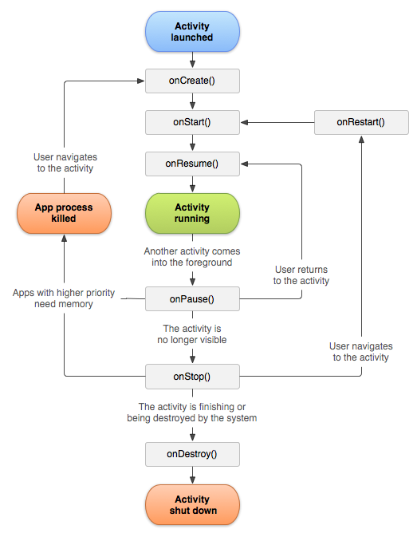
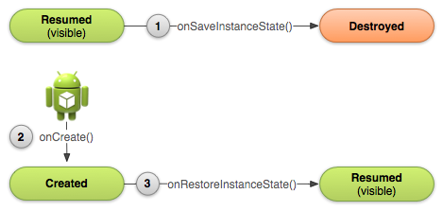
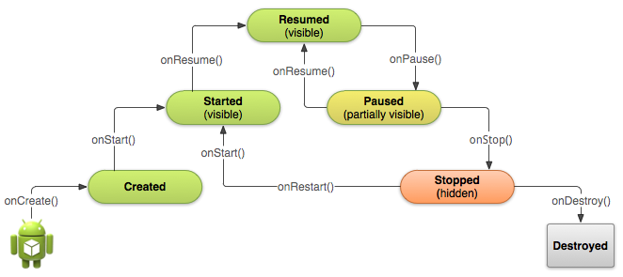

Slide 14
В предыдущих лекциях...
Foreground process
Visible process
Service process
Background process
Empty process

Slide 15
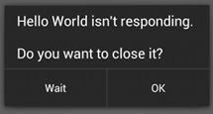
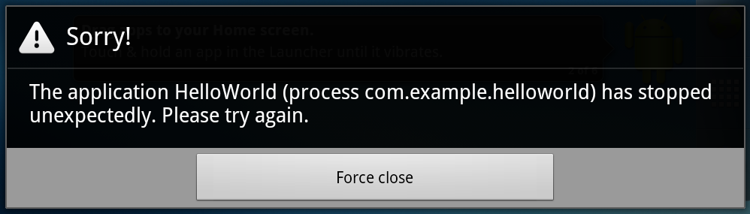
В предыдущих лекциях...
Do not block the UI thread
"application not responding" (ANR) dialog
Do not access the Android UI toolkit from outside the UI thread

Slide 16
В предыдущих лекциях...
Activity.runOnUiThread(Runnable)
View.post(Runnable)
View.postDelayed(Runnable, long)
AsyncTask

Slide 17
Intents
http://developer.android.com/guide/components/intents-filters.html

Slide 18
Зачем нужен Intent
3 основных элемента приложения: activities, services и broadcast receivers – активируются сообщениями, называемыми intent
Context.startActivity()
Context.startService()
Context.sendBroadcast()

Slide 19
Что такое Intent
Java класс
Сообщение (приложению или ОС) :
Component
Action
Data
Category
Extras
Flags

Slide 20
Типы Intent
Explicit Intent
Implicit intent
Component
Package + Class Name
Action
Data
Category
Extras
Flags
Action
Data
Category
Extras
Flags

Slide 21
Intent: Component Name
Имя компонента, который должен обработать интент.
Имя приложения (package)
Имя класса com.example.helloworld .SecondActivity (extends Activity)
Если указан – будет запущен новый экземпляр указанного класса.
Если не указан – Intent Resolution Process (implicit intent)

Slide 22
Intent: Extras (не обязательно)
Дополнительная информация в виде «key:value» (Bundle).
Примеры (Broadcast Receivers)
ACTION_TIMEZONE_CHANGED
“time-zone”:<NEW_TIME_ZONE>
ACTION_HEADSET_PLUG
“state”:<plugged/unplugged>
"name“:<headset_type>

Slide 23
Intent: Flags (не обязательно)
Указания операционной системе как запускать компонент
Если вас устраивает поведение компонента, флаги вам не нужны

Slide 24
Activity & Intents (1) Методы класса Activity
public void startActivity (Intent intent)
public Intent getIntent ()

Slide 25
Activity & Intents (2) Методы класса Activity
public void startActivityForResult (Intent intent, int requestCode)
protected void onActivityResult (int requestCode, int resultCode, Intent data)
public void finishActivity (int requestCode)

Slide 26
Activity & Intents (3) Методы класса Activity
public void finish ()
public void finishActivity (int requestCode)
public final void setResult (int resultCode)
public final void setResult (int resultCode, Intent data)
public static final int RESULT_OK, RESULT_CANCELED
public static final int RESULT_FIRST_USER

Slide 27
Implicit Intent Resolution

Slide 28
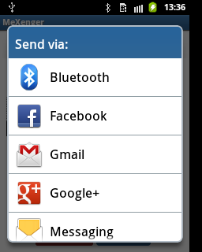
Implicit Intents Назначение
Имя компонента не известно, но известно намерение пользователя, например
Открыть URL в браузере
Отправить письмо

Slide 29
Intent Resolution: Implicit Intent
Используются только 3 поля:
action
category
data

Slide 30
Intent: Action Philosophy
The action largely determines how the rest of the intent is structured — particularly the data and extras fields — much as a method name determines a set of arguments and a return value.
Instead of defining an action in isolation, define an entire protocol for the Intent objects your components can handle.

Slide 31
Intent: Action Философия
Action во многом определяет остальную структуру Intent, в частности содержимое полей data и extras.
Можно провести аналогию с именем метода класса, определяющим набор аргументов и возвращаемое значение.
Рекомендуется определять не только Action, а полностью протокол взаимодействия с компонентом.

Slide 32
Intent: Action
Строка (String)
Имя действия (или имя события для Broadcast Receivers)
Значение
Одно из стандартных
Можно объявить собственное (просто строка!)
Пример: “com.example.project.SHOW_COLOR”

Slide 33
Intent: Action Some Standard Actions
Constant | Target component | Action
ACTION_CALL | activity | Initiate a phone call.
ACTION_EDIT | activity | Display data for the user to edit.
ACTION_MAIN | activity | Start up as the initial activity of a task, with no data input and no returned output.
ACTION_SYNC | activity | Synchronize data on a server with data on the mobile device.
ACTION_BATTERY_LOW | broadcast receiver | A warning that the battery is low.
ACTION_HEADSET_PLUG | broadcast receiver | A headset has been plugged into the device, or unplugged from it.
ACTION_SCREEN_ON | broadcast receiver | The screen has been turned on.
ACTION_TIMEZONE_CHANGED | broadcast receiver | The setting for the time zone has changed.

Slide 34
Intent: Category
Строка (String)
Доп. информация о типе компонента, на который направлено действие
Значение
Одно из стандартных
Можно объявить собственное (просто строка!)
Пример: “com.example.project.MY_CATEGORY”

Slide 35
Intent: Category Some Standard Categories
Constant | Meaning
CATEGORY_BROWSABLE | The target activity can be safely invoked by the browser to display data referenced by a link — for example, an image or an e-mail message.
CATEGORY_GADGET | The activity can be embedded inside of another activity that hosts gadgets.
CATEGORY_LAUNCHER | The activity can be the initial activity of a task and is listed in the top-level application launcher.
CATEGORY_PREFERENCE | The target activity is a preference panel.

Slide 36
AndroidManifest.xml (напоминание)
<manifest> <uses-permission /> <uses-sdk /> <uses-configuration /> <uses-feature /> <application> <activity> <intent-filter> <action /> <category /> <data /> </intent-filter> <meta-data /> </activity>
<service> <intent-filter> . . . </intent-filter> <meta-data/> </service> <receiver> <intent-filter> . . . </intent-filter> <meta-data /> </receiver> <provider> <grant-uri-permission /> <meta-data /> <path-permission /> </provider> </application> </manifest>

Slide 37
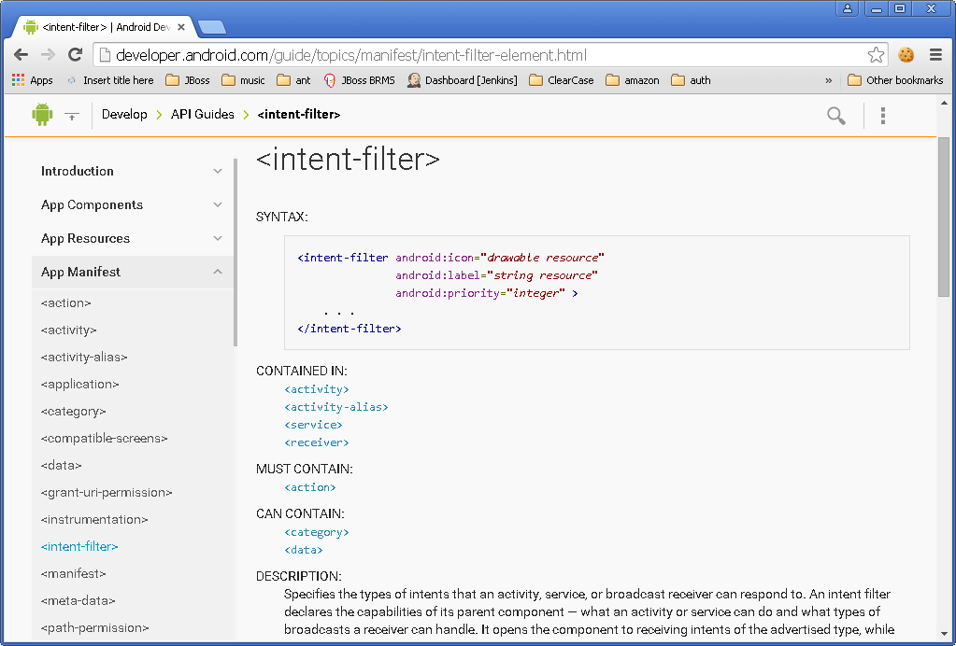

Slide 38
Intent Filters
См. AndroidManifest.xml
Сообщает ОС какие неявные intent может обрабатывать компонент.

Slide 39
Intent Filters Пример фильтра Action
<intent-filter . . . > <action android:name="com.example.project.SHOW_CURRENT" /> <action android:name="com.example.project.SHOW_RECENT" /> <action android:name="com.example.project.SHOW_PENDING" /> . . . </intent-filter>
Список не может быть пустым
Чтобы фильтр сработал в Intent должен быть указан один из Actions, объявленных в манифесте

Slide 40
Intent Filters Пример фильтра Category
<intent-filter . . . > <category android:name="android.intent.category.DEFAULT" /> <category android:name="android.intent.category.BROWSABLE" /> . . . </intent-filter>
Чтобы фильтр сработал в манифесте должны быть перечислены, как минимум, все категории, указанные в Intent
Все Implicit Intents, как минимкм, имеют категорию android.intent.category.DEFAULT

Slide 41
Intent: Data
URI данных, над которыми производится действие и MIME этих данных
Например, контакт в телефонной книжке

Slide 42
Intent: Data
Data = URI + MIME
URI= scheme://host:port/path
content://com.example.project:200/folder/subfolder/etc
URI authority = host:port
MIME (Multipurpose Internet Mail Extensions)
text/plain
audio/mpeg

Slide 43
Intent Filters Синтаксис фильтра Data
<intent-filter . . . >
<data android:scheme="string" android:host="string" android:port="string" android:path="string" android:pathPattern="string" android:pathPrefix="string" android:mimeType="string" /> . . . </intent-filter>
<scheme>://<host>:<port>/[<path>|<pathPrefix>|<pathPattern>]

Slide 44
Intent Filters Data Test
Intent
Filter
Нет URI, нет MIME
Есть URI, нет MIME. MIME не вычисляем из URI
Нет URI, есть MIME
Есть URI, есть MIME
Нет URI, нет MIME
URI совпадает, нет MIME
Нет URI, MIME совпадает
MIME совпадает и (одно из двух):
URI совпадает, или
нет URI и в запросе схема content: или file:

Slide 45
Intent Filters Data Test. Уточнения
MIME
В фильтре может использоваться маска
image/*
URI
В сравнении участвуют только части URI, указанные в фильтре
Если в фильтре не указан путь, URI из Intent считается совпадающим, если совпала схема и authority.

Slide 46
Примеры комбинаций Action/Data
ACTION_VIEW content://contacts/people/1 -- Display information about the person whose identifier is "1".
ACTION_DIAL content://contacts/people/1 -- Display the phone dialer with the person filled in.
ACTION_VIEW tel:123 -- Display the phone dialer with the given number filled in. Note how the VIEW action does what is considered the most reasonable thing for a particular URI.
ACTION_DIAL tel:123 -- Display the phone dialer with the given number filled in.

Slide 47
Примеры комбинаций Action/Data
ACTION_EDIT content://contacts/people/1 -- Edit information about the person whose identifier is "1".
ACTION_VIEW content://contacts/people/ -- Display a list of people, which the user can browse through. This example is a typical top-level entry into the Contacts application, showing you the list of people. Selecting a particular person to view would result in a new intent { ACTION_VIEW content://contacts/N } being used to start an activity to display that person.

Slide 48
Intent: API Конструкторы класса
Intent()
Intent(Intent o)
Intent(String action)
Intent(String action, Uri uri)
Intent(Context packageContext, Class<?> cls)
Intent(String action, Uri uri, Context packageContext, Class<?> cls)

Slide 49
Intent: API Некоторые методы (Explicit)
public Intent setComponent (ComponentName component)
ComponentName(String pkg, String cls)
public Intent setClass (Context packageContext, Class<?> cls)
public Intent setClassName (Context packageContext, String className)

Slide 50
Intent: API Некоторые методы (Implicit)
public Intent setAction (String action)
public Intent addCategory (String category)
public void removeCategory (String category)
public Intent setData (Uri data)
public Intent setDataAndType (Uri data, String type)
public Intent setType (String type)

Slide 51
Intent: API Некоторые методы (Extras)
public Intent putExtra (String name, Bundle value)
public Bundle getExtras ()
public Intent putExtra (String name, int value)
public int getIntExtra (String name, int defaultValue)
public Intent putExtra (String name, CharSequence value)
public String getStringExtra (String name)
и т.п.
public void removeExtra (String name)

Slide 52
Intent: API Некоторые методы (Flags)
public Intent setFlags (int flags)
public Intent addFlags (int flags)
public int getFlags ()

Slide 53
Using Intent Matching
PackageManager has a set of query...()
all components that can accept a particular intent
queryIntentActivities()
queryIntentServices()
…
PackageManager has a set of resolve...()
the best component to respond to an intent
resolveActivity()
resolveServices()
…

Slide 54
Broadcast Receivers
http://developer.android.com/reference/android/content/BroadcastReceiver.html

Slide 55
Broadcast Receivers: Basics
Normal broadcasts
Context.sendBroadcast
All receivers of the broadcast are run in an undefined order, often at the same time.
Ordered broadcasts
Context.sendOrderedBroadcast
Broadcast передается по цепочке от receiver к receiver (возможно прерывать цепочку, менять result объект)

Slide 56
Broadcast Receivers: Отправка (методы класса Context)
public abstract void sendOrderedBroadcast (Intent intent, String receiverPermission)
public abstract void sendBroadcast (Intent intent)
public abstract void sendBroadcast (Intent intent, String receiverPermission)

Slide 57
Broadcast Receivers: Регистрация
java.lang.Object
↳android.content.BroadcastReceiver
Регистрация
Context.registerReceiver()
<receiver> tag in AndroidManifest.xml.

Slide 58
Регистрация: <receiver>
<receiver android:enabled=["true" | "false"] android:exported=["true" | "false"] android:icon="drawable resource" android:label="string resource" android:name="string" android:permission="string" android:process="string" > . . . </receiver>

Slide 59
Ordered broadcasts: приоритет
<intent-filter android:icon="drawable resource" android:label="string resource" android:priority="integer" > . . . </intent-filter>
-1000 <= priority <= 1000
Чем большее значение тем больше приоритет

Slide 60
Регистрация: Context.registerReceiver
public abstract Intent registerReceiver (BroadcastReceiver receiver, IntentFilter filter)

Slide 61
BroadcastReceiver Пример
public class MyBroadcastReceiver extends BroadcastReceiver {
@Override
public void onReceive(Context context, Intent intent) {
Log.i(MyBroadcastReceiver.class.getSimpleName(),
"received broadcast");
}
}

Slide 62
Broadcast Receiver Безопасность
AndroidManifest.xml
android:exported="false"
android:permission="string"
<uses-permission>
LocalBroadcastManager
http://developer.android.com/reference/android/support/v4/content/LocalBroadcastManager.html
Не IPC: быстрее и безопаснее

